Slide 1
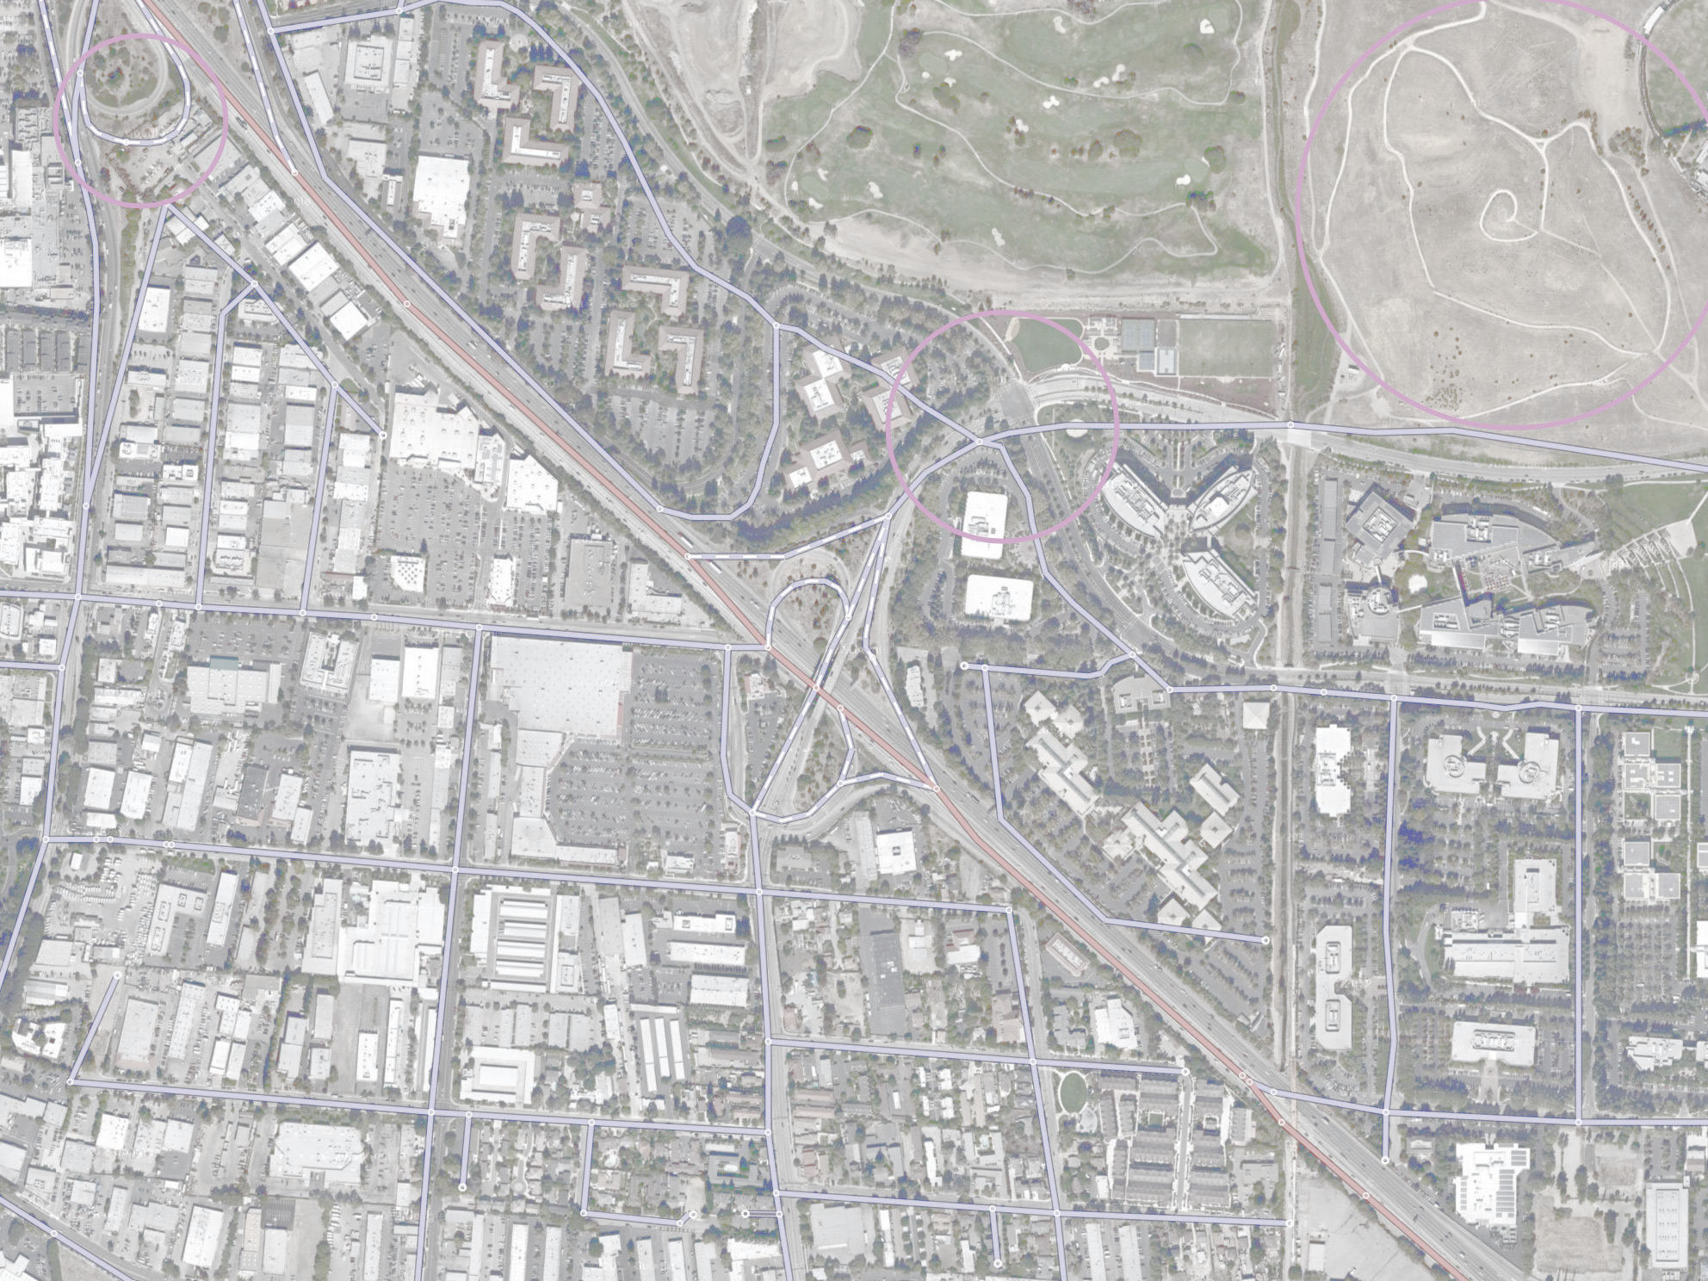


IDENTIFICAÇÃO DE ALVOS
Análise de alvos por forma ou textura
Aluno: Bruno Vieira Costa
Orientador: Carlos Frederico de Sá Volotão

Slide 2
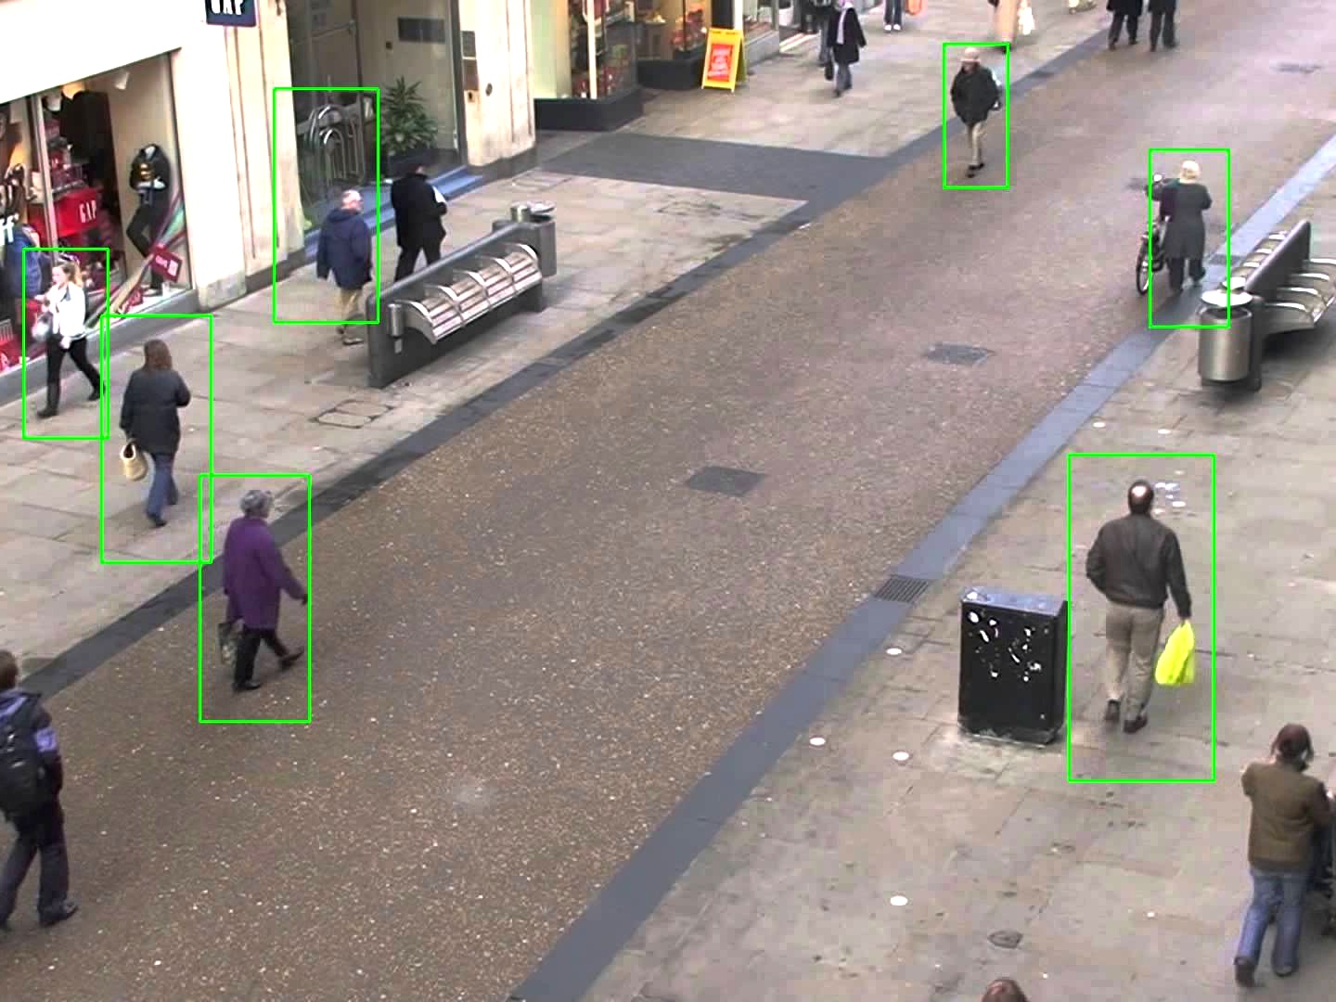
MOTIVAÇÃO

Slide 3



PROJETO
x = -b/a
ax+b = 0

Slide 4
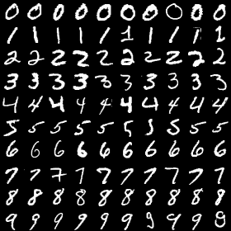
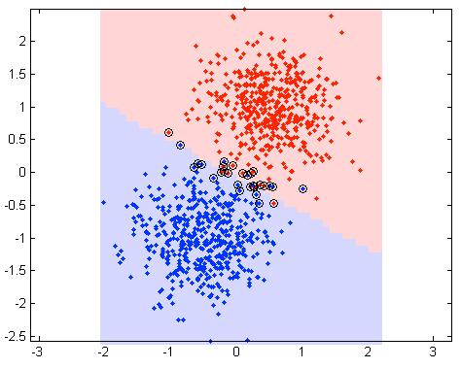
METODOLOGIA
Captura
Tratamento
Limiarização
Extração de bordas
Descrição
Classificação

Slide 5


CAPTURA

Slide 6
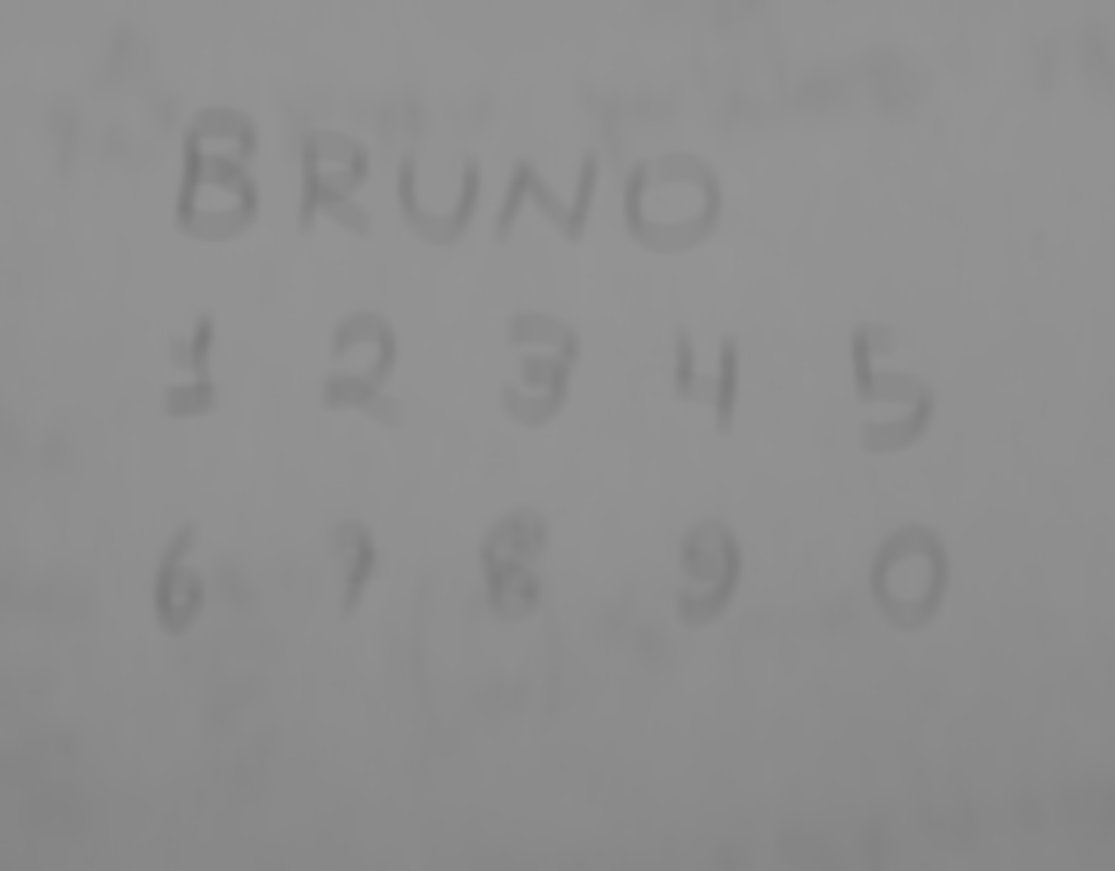
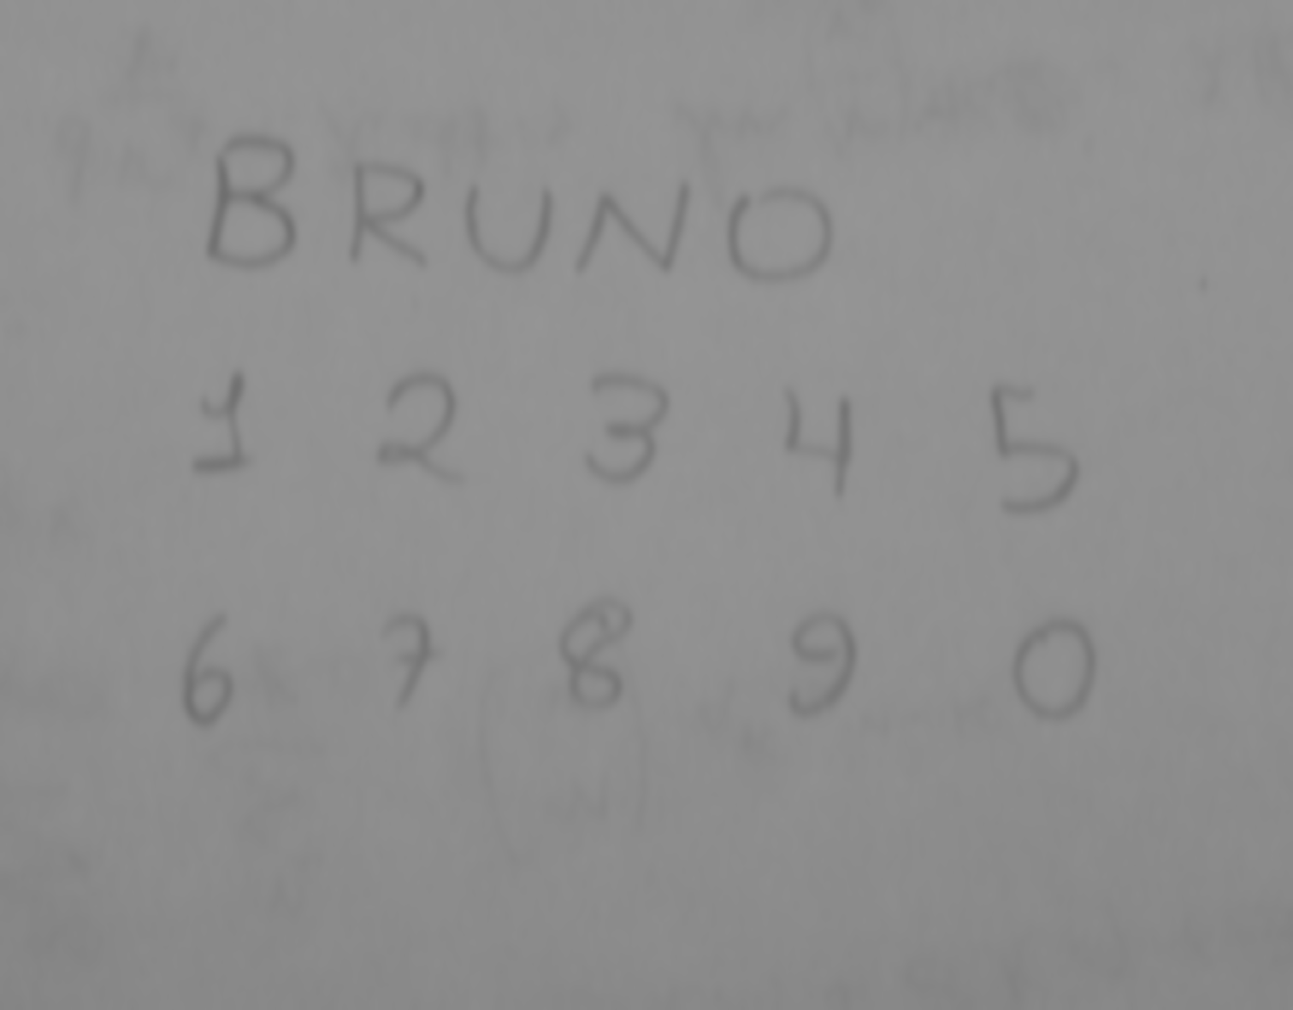
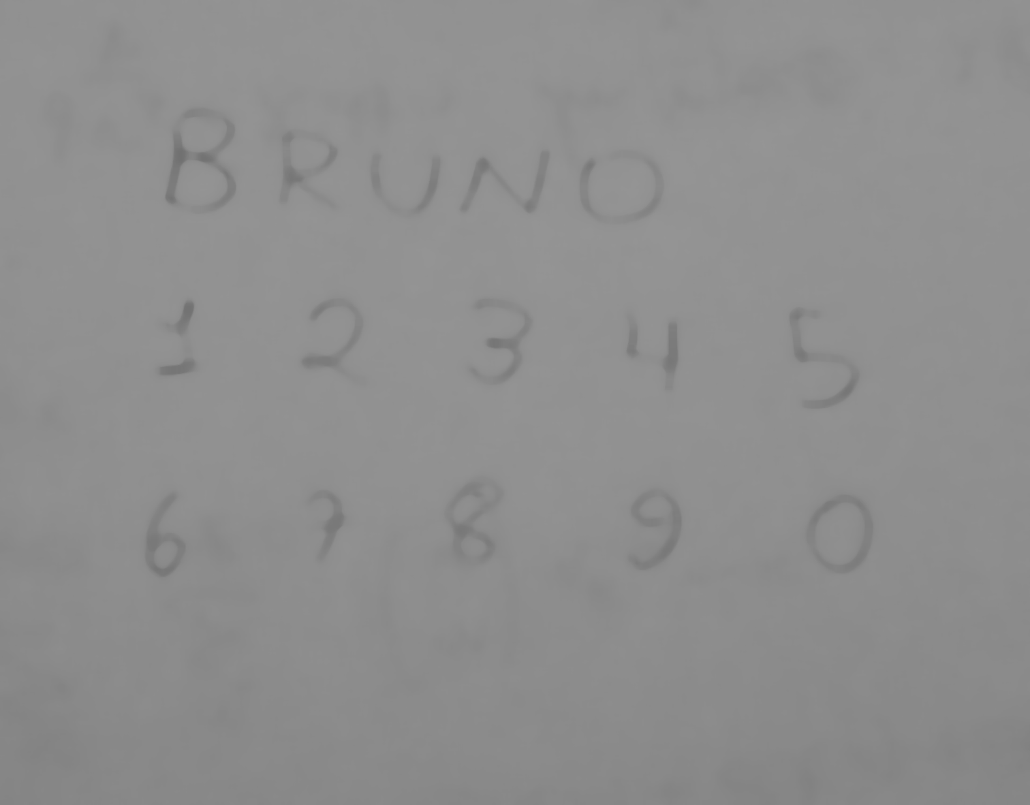

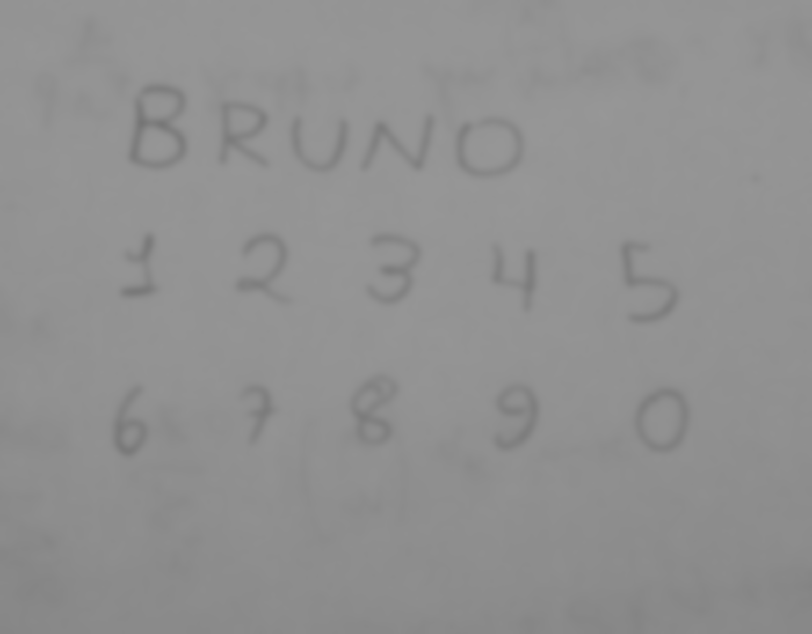

TRATAMENTO
Média
Gaussiana
Mediana
w=21
w=41

Slide 7
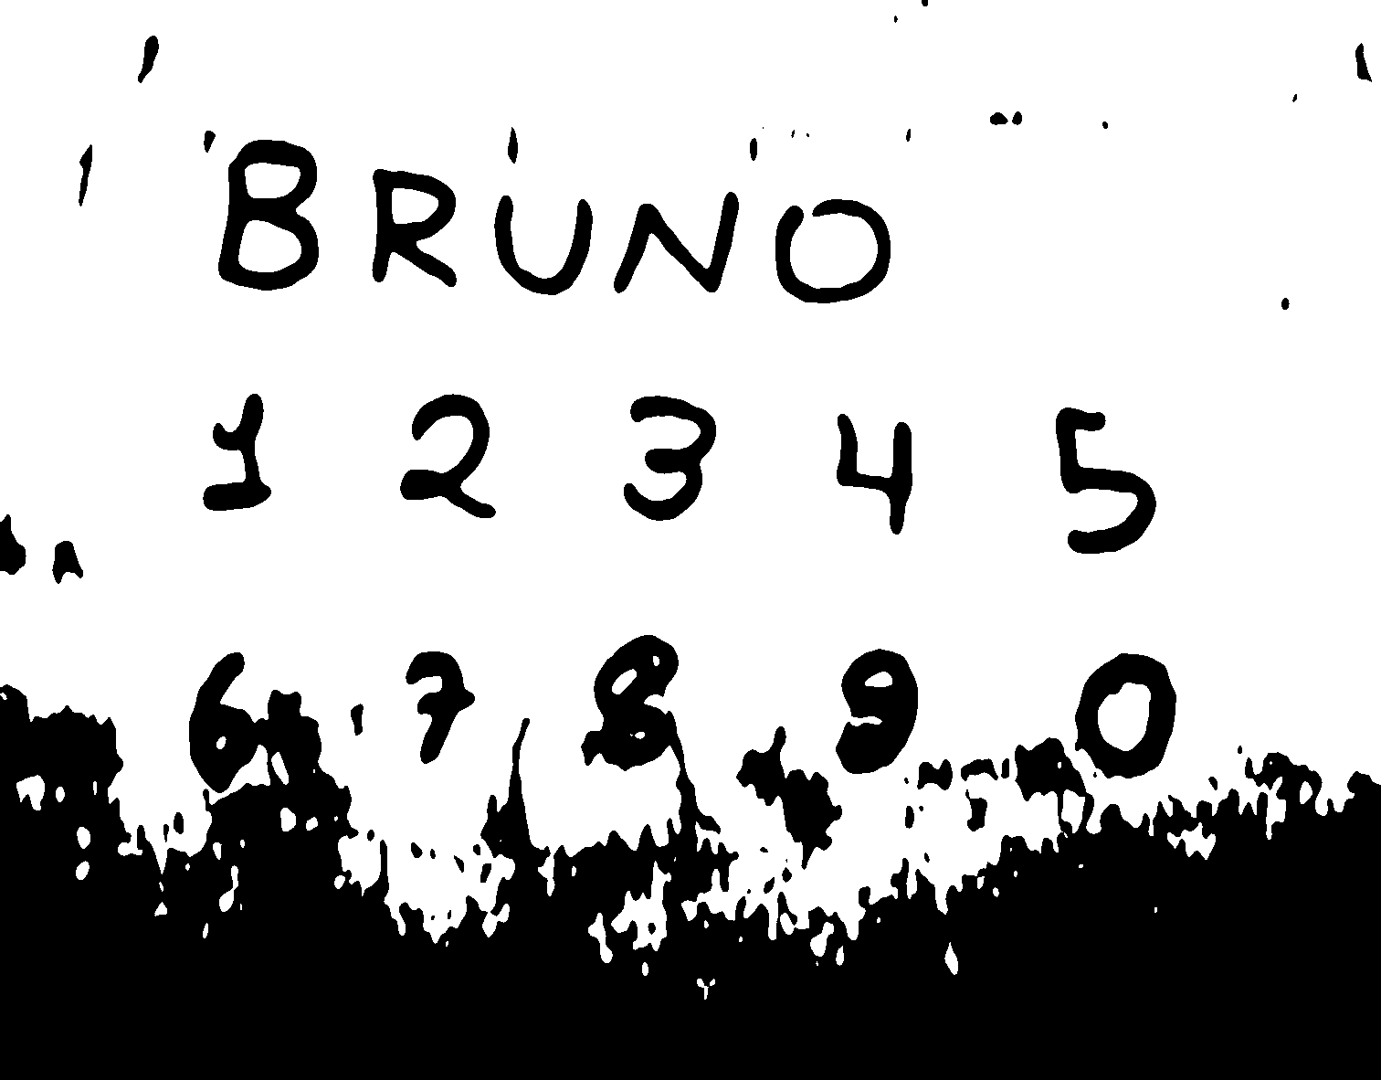
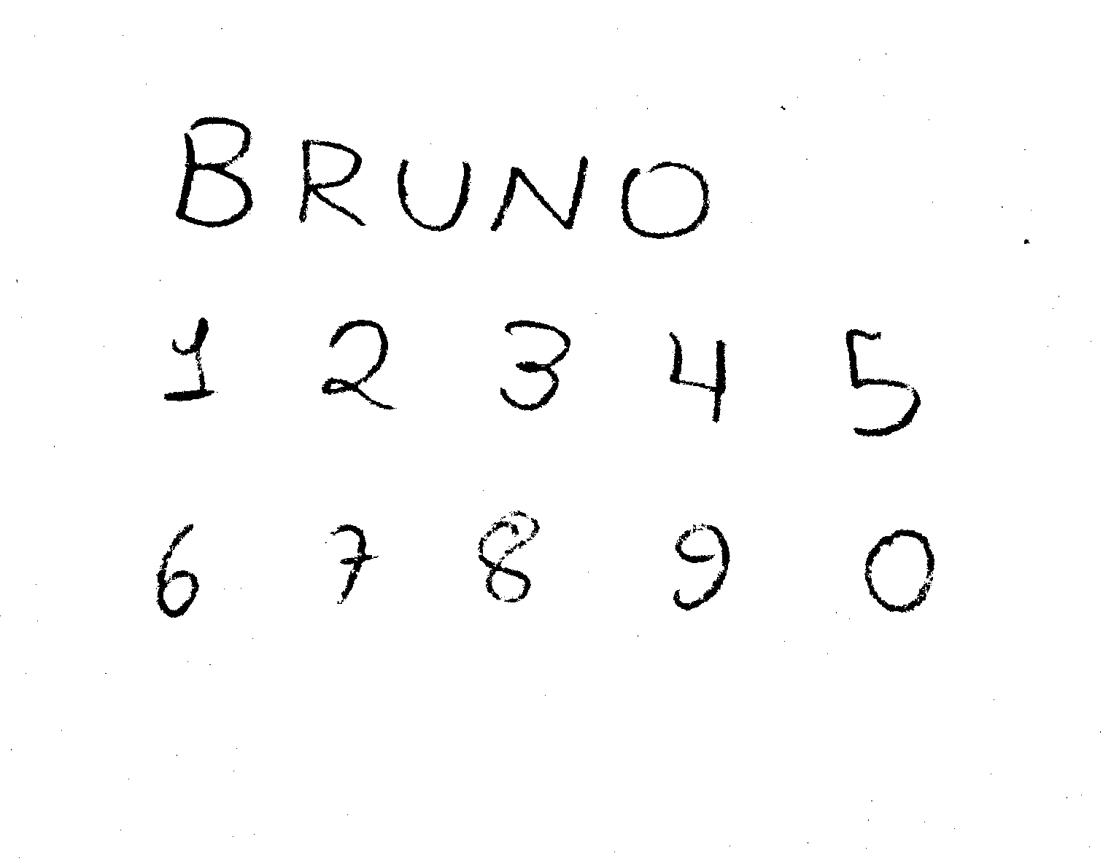
LIMIARIZAÇÃO
Threshold
AdaptiveThreshold

Slide 8

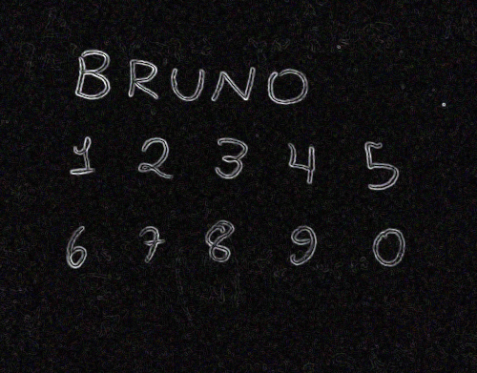
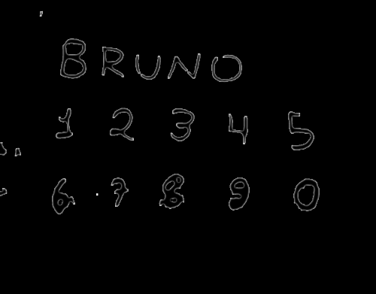
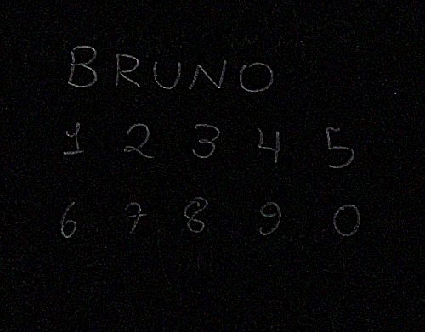

EXTRAÇÃO DE BORDAS
Sobel
4-Vizinhança
Laplaciano do Gaussiano
ok

Slide 9
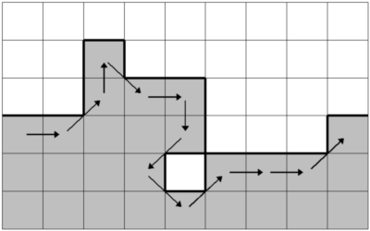
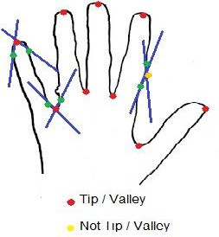
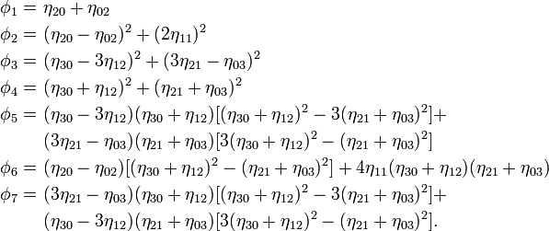
DESCRIÇÃO
Chain code
Momentos invariantes de Hu
K-Curvatura

Slide 10
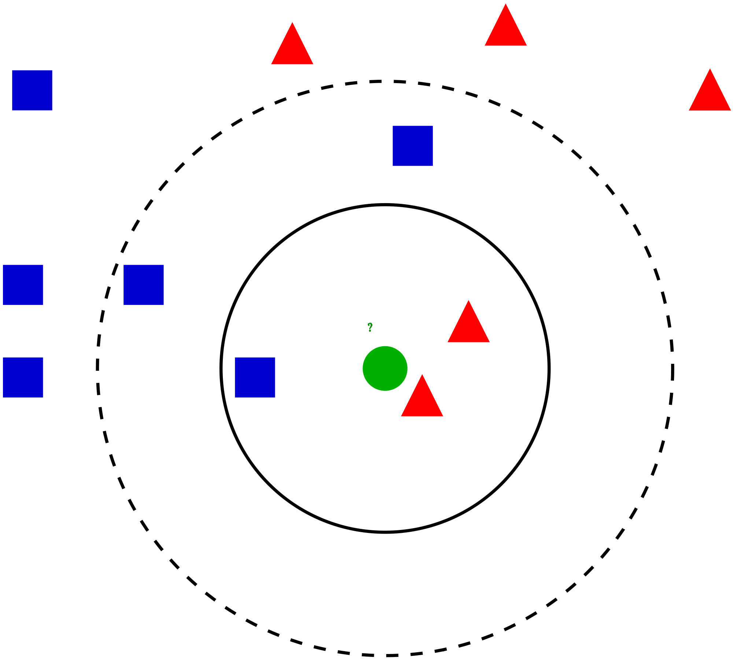
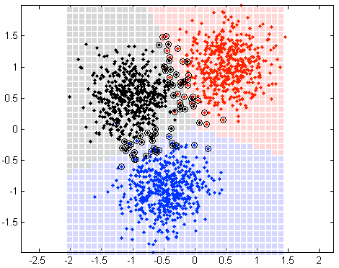
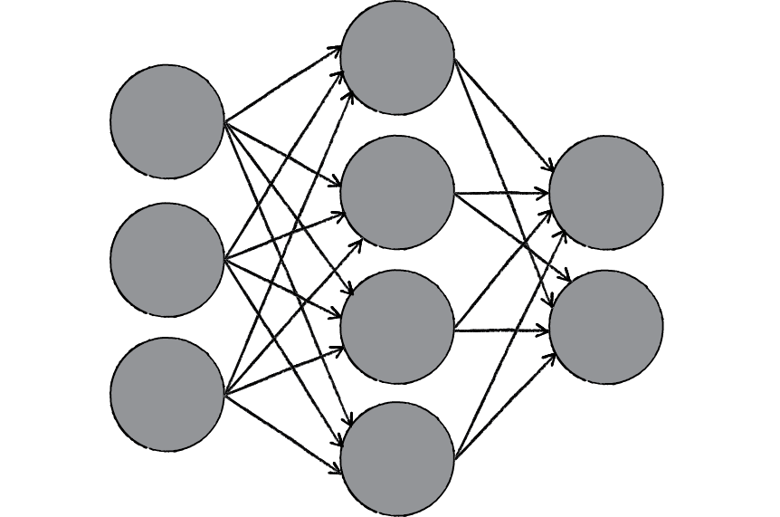
CLASSIFICAÇÃO
Redes neurais
SVM
KNN

Slide 11
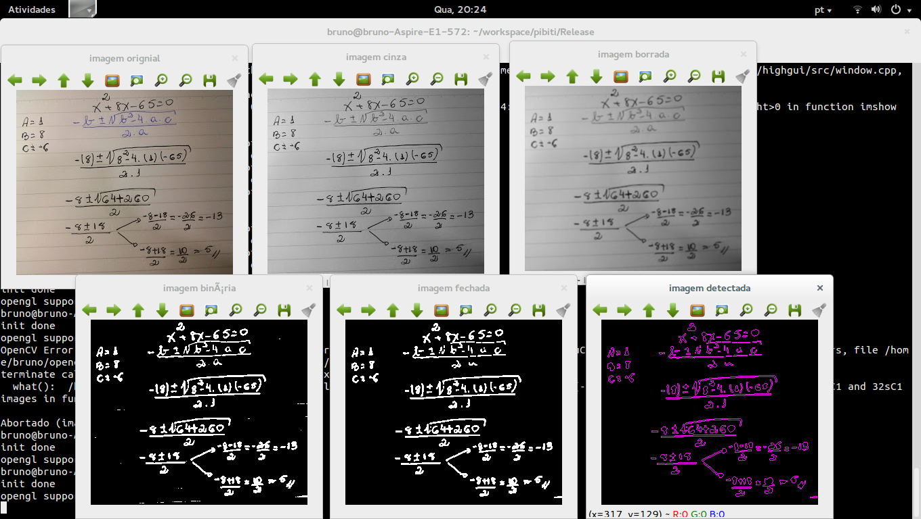
IMPLEMENTAÇÃO

Slide 12
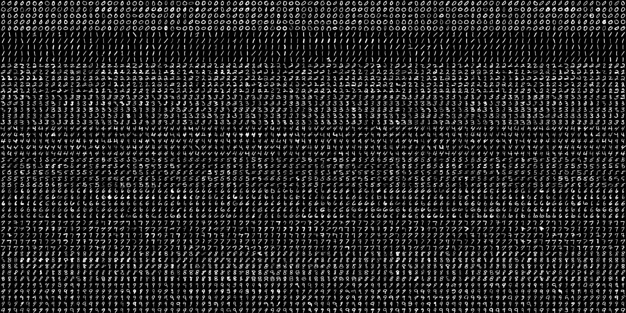
TESTES

Slide 13
RESULTADOS
Python
84%
~60min
C++
84%
~12min

